Slide 1
Использование дистанционных образовательных технологий при обучении различных категорий учащихся
Определяющей тенденцией современного обучения является переход к личностно ориентированной системе образования.

Slide 3
Специфические задачи ДО
усиление активной роли обучающегося в собственном образовании
увеличение объема доступных образовательных материалов
увеличение эвристической составляющей учебного процесса за счет применения интерактивных форм занятий
более комфортные условия для творческого самовыражения ученика
повышение качества образования

Slide 4
Дорожная карта развития системы ДО
Формирование нормативных документов для организации обучения с использованием ДОТ
Выбор сферы использования ДОТ
Создание творческой группы учителей, обучение
Создание программ с использованием ДОТ

Slide 5
Сфера использования ДОТ
Урок
Элективные курсы
Домашние задания
Внеурочная деятельность
(проекты)
Подготовка к ГИА

Slide 6
Категории учащихся
Одарённые дети (углублённое изучение)
Учащиеся 9-11 классов (элективные курсы)
Учащиеся с ОВЗ
Временно проживающие за пределами города
Учащиеся 5-7 классов (проектная деятельность)

Slide 7
Средства обучения
компьютерные обучающие программы
электронные учебные пособия
компьютерные системы тестирования и контроля знаний
электронные справочники
учебные аудио и видеоматериалы
информационные материалы.

Slide 8
Структура учебного материала при ДО
рабочие программы по предмету
собственно учебный материал
методические инструкции по его освоению
вопросы и тренировочные задания
контрольные задания и пояснения к их выполнению

Slide 9
Требования к материалам и организации дистанционных курсов
тщательное и детальное планирование деятельности ученика
четкая постановка задач и целей обучения
организация доставки необходимых учебных материалов
модульное структурирование содержания дистанционного курса
наличие методических материалов

Slide 10
Формы проведения занятий с ДОТ
видеолекция
видеоурок
видеоконференция
тестирование
консультация

Slide 11
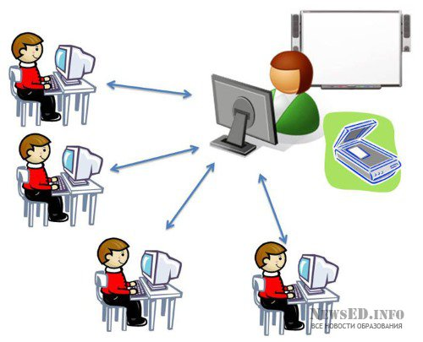
Дистанционное обучение – это принципиально иной подход к образованию, так как преобладающая самостоятельность обучающегося предполагает ценностное отношение к собственному развитию.

